Slide 1
PENGANTAR STATISTIKA

Slide 2
PENDAHULUAN (1)
Selama ini banyak yang mengartikan bahwa statistik itu identik dengan statistika.
Padahal statistik itu berbeda dengan statistika
Statistik merupakan bagian dari statistika dan bukan sebaliknya

Slide 3
PENDAHULUAN (2)
Statistik telah dipakai sebagai kumpulan data baik itu bilangan maupun non bilangan yang disusun dalam tabel atau diagram
Statistika merupakan pengetahuan yang berhubungan dengan cara pengumpulan data, pengolahan data, penganalisaan data sampai dengan penarikan kesimpulan

Slide 4
PENDAHULUAN (3)
Populasi
Sampel
Parameter
Statistik

Slide 5
Karakteristik Sampel(1)
Objektif, artinya data harus sesuai dengan keadaan yang sebenarnya
Representatif, artinya data harus mewakili objek yang diamati
Kesalahan baku (standard error) kecil, suatu perkiraan dikatakan baik apabila kesalahan bakunya kecil

Slide 6
Statistika menurut fungsi
Statistika deskriptif
Statistika Inferensi

Slide 7
Statistika Deskriptif
Menggambarkan dan menganalisis kelompok data yang diberikan tanpa penarikan kesimpulan mengenai kelompok data yang lebih besar

Slide 8
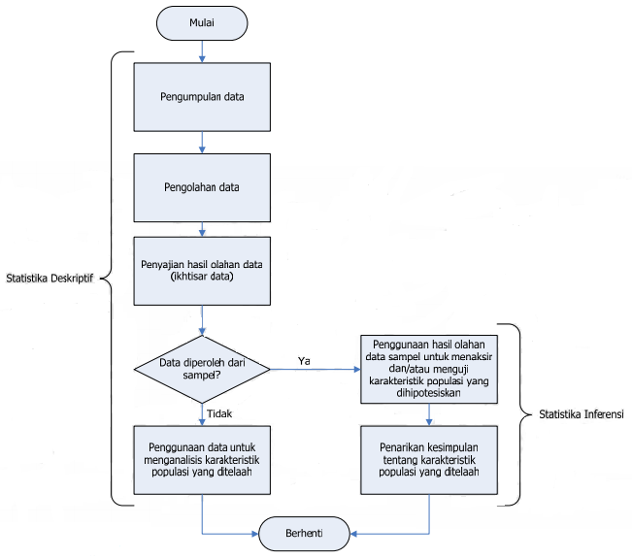
Statistika Inferensi
Penerapan metode statistik untuk menaksir dan/atau menguji karakteristik populasi yang dihipotesiskan berdasarkan data sampel

Slide 9
Contoh :
Data tentang penjualan mobil merek ‘XYZ’ perbulan di suatu show room mobil di Bandung selama tahun 2012. Dari data tersebut pertama akan dilakukan deskripsi terhadap data spt menghitung rata-rata penjualan, berapa standar deviasinya dll
Kemudian baru dilakukan berbagai inferensi terhadap hasil deskripsi spt : perkiraan penjualan mobil tsb bulan Januari tahun berikut, perkiraan rata-rata penjualan mobil tsb di seluruh Indonesia.

Slide 10
Jenis Data (1)
Data menurut sifatnya :
- Data kuantitatif
- Data kualitatif
Data menurut sumbernya
- Data eksternal
- Data internal

Slide 11
Jenis Data (2)
Data menurut cara memperolehnya :
- Data primer
- Data sekunder
Data menurut waktu pengumpulannya :
- Data cross section
- Data time series

Slide 12
Pengumpulan Data (1)
Tujuannya adalah untuk mengetahui jumlah elemen dan juga karakteristik elemen yang dibutuhkan dalam suatu penelitian
Elemen tersebut terdapat di dalam populasi dan sampel
Populasi adalah kumpulan dari seluruh elemen yang dapat dibedakan satu dengan yang lainnya
Sampel adalah bagian dari populasi

Slide 13
Pengumpulan Data (2)
Metode pengumpulan data :
- Sensus
- Sampling
Alat pengumpulan data :
- Wawancara
- Kuesioner
- Observasi langsung

Slide 14
Pengolahan Data
Dengan cara manual
Dengan bantuan software :
- SPSS
- Win Qs
- Stat Fit

Slide 15
Penyajian Data (1)
Merupakan hal yang penting dalam suatu penelitian
Hasil pengolahan data harus ditampilkan dalam bentuk yang menarikl sehingga bisa membuat orang tertarik untuk membacanya
Dapat ditampilkan dalam bentuk tabel, grafik atau gambar

Slide 16
Penyajian Data (2)
Kasus :
Jumlah produksi tiap hari dari sebuah pabrik adalah sebagai berikut :
Hari 1 = 5 unit Hari 6 = 6 unit
Hari 2 = 3 unit Hari 7 = 8 unit
Hari 3 = 8 unit Hari 8 = 9 unit
Hari 4 = 9 unit Hari 9 = 5 unit
Hari 5 = 12 unit Hari 10 = 4 unit

Slide 17
Penyajian Data (3)

Slide 18
Penyajian Data (4)
Kasus :
Dari 30 orang yang diwawancara didapat hasil sebagai berikut :
10 orang suka matematika, 15 orang suka statistik, 13 orang suka akuntansi dan 2 orang suka fisika.

Slide 19
Penyajian Data (5)

Slide 20
Penarikan Kesimpulan
Kriteria kesimpulan :
Menjawab tujuan penelitian
Hanya bisa dibuat setelah pengolahan dan analisis data selesai
Tidak berisi teori yang sudah ada sebelumnya

